Slide 1

UNESCO
Základní škola a mateřská škola Nesovice, příspěvková organizace; CZ.1.07/1.4.00/21.1167
III/2 Inovace a zkvalitnění výuky prostřednictvím ICT
VY_32_INOVACE_02_UNESCO
Pámátky UNESCO v České republice
Mgr. Monika Frolcová

Slide 2
Anotace: Žák se seznámí s mezinárodní organizací Unesco. Dozví se, které památky v České republice patří do Unesca. Nakreslí vlajku Unesca. Vyhledává v atlase krajská města.
Ročník: 5.
Vzdělávací oblast: Člověk a jeho svět
Druh učebního materiálu: prezentace Power Point

Slide 3
UNESCO
Unesco je mezinárodní organizace, která podporuje vzdělávání obyvatelstva a chrání kulturní a přírodní památky celosvětového významu. Součástí UNESCO je Dětský fond (UNICEF), který organizuje a financuje pomoc dětem.

Slide 4
Památky světového kulturního a přírodního dědictví UNESCO České republiky
Praha – historické centrum
  jednotlivé části hlavního města České republiky:
    Malá Strana
    Hradčany
    Staré a Nové Město
    Katedrála sv. Víta
    Pražský Hrad
    Karlův most
Telč – historické centrum
  Město bylo vystavěno na konci 14. století.
  renesanční a barokní měšťanské domy
  gotický hrad byl přestavěn v renesančním stylu na konci 16. století.

Slide 5
Ždár nad Sázavou – poutní kostel sv. Jana Nepomuckého na Zelené hoře
  Byl postaven na začátku 20. let 18. století.
  Je vrcholným dílem architekta Jana Blažeje Santiniho a nejoriginálnějším příkladem takzvané barokní gotiky.
  tvar pěticípé hvězdy a obklopen hřbitovem a ambitem.
Český Krumlov – historické centrum
  hradní a zámecký komplex s unikátním barokním divadlem, meandr řeky Vltavy, erbovní znak s pětilistou růží, středověké uličky a kamenné měšťanské domy

Slide 6
Kutná Hora – historické centrum, Chrám sv. Barbory, Katedrála Nanebevzetí Panny Marie v Sedlci
  pozdně gotický chrám sv. Barbory
  katedrála Nanebevzetí Panny Marie v Sedlci přestavěná v duchu barokní gotiky, tvoří pomyslné vstupní brány do královského horního města.
Lednicko-valtický areál
  Knížata z Lichtenštejnu proměnila svá panství mezi 17. a 20. stoletím v jeden velký park, kde se barokní a novogotická architektura zámků setkává s drobnými stavbami v romantickém duchu a s krajinou upravenou podle principů anglického krajinářství.

Slide 7
Kroměříž – zahrady a zámecký areál
  byl vybudovaný v 17. století
  Představuje zachovaný příklad středoevropského barokního sídla vysoké šlechty a s ním souvisejících zahrad.
  Podzámecká zahrada v přírodně krajinářské úpravě anglického typu a raně barokní libosad Květná zahrada.
Litomyšl – zámek a zámecký areál
  Druhá polovina 16. století
  Arkádový zámek vycházejícího z italských podnětů
  Dochována je řada hospodářských budov a zahrada.

Slide 8
Holašovice – vesnická rezervace
  výjimečně dobře zachovaný příklade tradiční středoevropské vesnice.
  množství kvalitních venkovských staveb z 18. a 19. století ve stylu známém jako „jihočeské selské baroko“.
Olomouc – sloup Nejsvětější Trojice
  Pamětní sloup, vztyčený v prvních letech 18. století
  výška 35 m
  Je v charakteristickém stylu, známém jako „olomoucké baroko“, vyzdoben množstvím soch vynikajícího moravského umělce Ondřeje Zahnera.

Slide 9
Vila Tugendhat v Brně
  postavená v letech 1929 – 1930 v Brně, představuje jedno z nejvýznamnějších funkcionalistických děl evropské periody architekta Ludwiga Miese van der Rohe.
  Ocelový skelet bez nosných zdí - neformální koncept otevřeného variabilního prostoru, spojeného s přírodním prostředím
Třebíč – židovská čtvrť a bazilika sv. Prokopa
  Soubor židovské čtvrti a baziliky je unikátním příkladem blízkého soužití křesťanské a židovské kultury od středověku až do 20. století.
  Bazilika sv. Prokopa, původně část benediktinského kláštera z 13. století, byla při výstavbě ovlivněna vzory a vlivy přicházejícími ze západní Evropy.

Slide 10
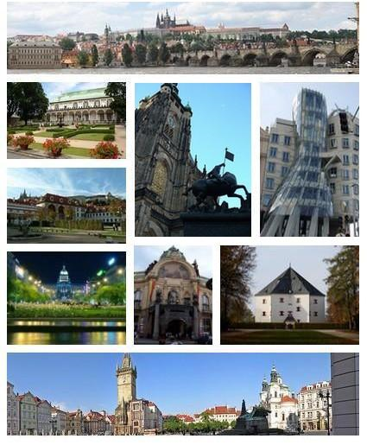
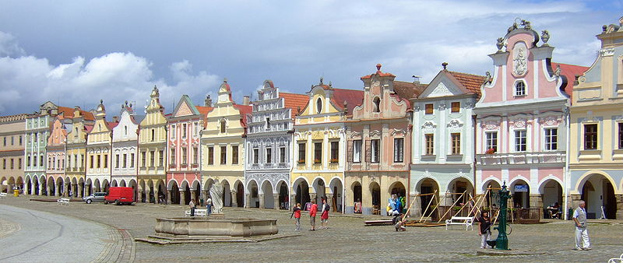
PRAHA – HISTORICKÉ CENTRUM
TELČ – HISTORICKÉ CENTRUM

Slide 11
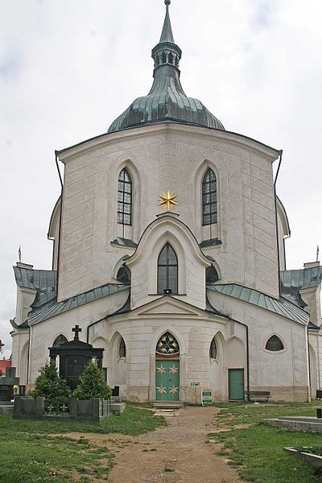
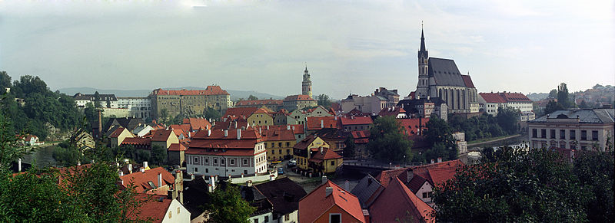
ŽĎÁR NAD SÁZAVOU
ČESKÝ KRUMLOV – HISTORICKÉ CENTRUM

Slide 12
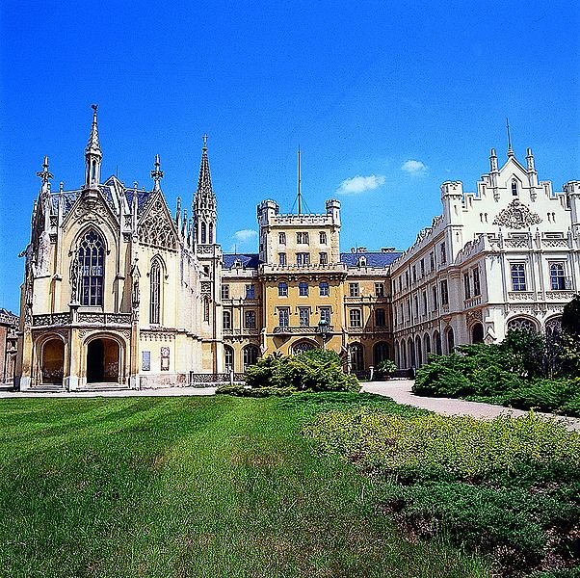
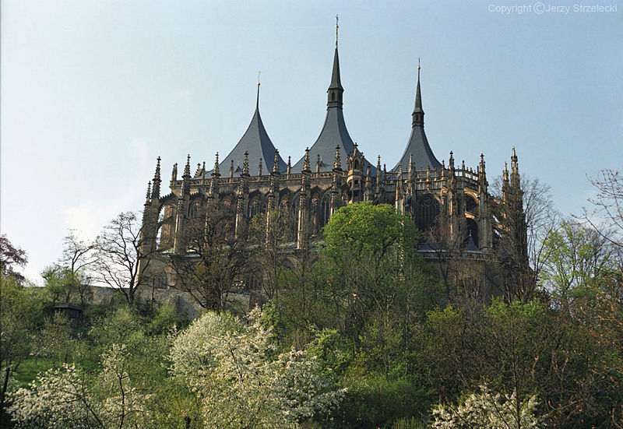
KUTNÁ HORA – CHRÁM SV.BARBORY
LEDNICKO – VALTICKÝ AREÁL

Slide 13
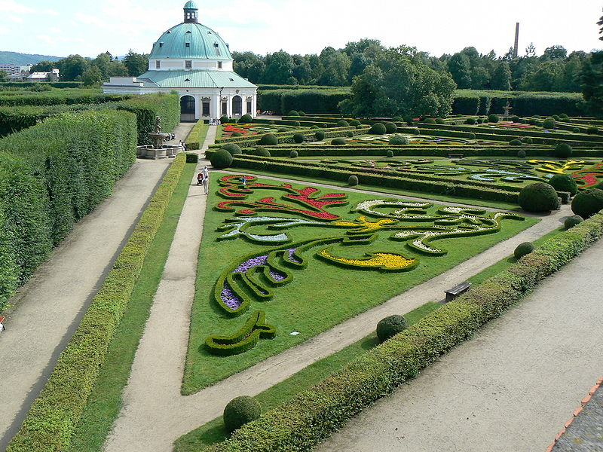
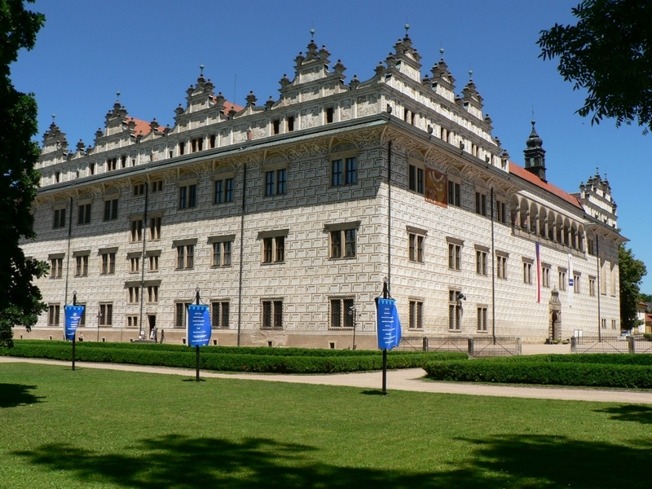
KROMĚŘÍŽ – ZAHRADY
LITOMYŠL - ZÁMEK

Slide 14
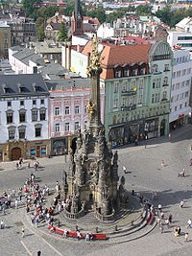
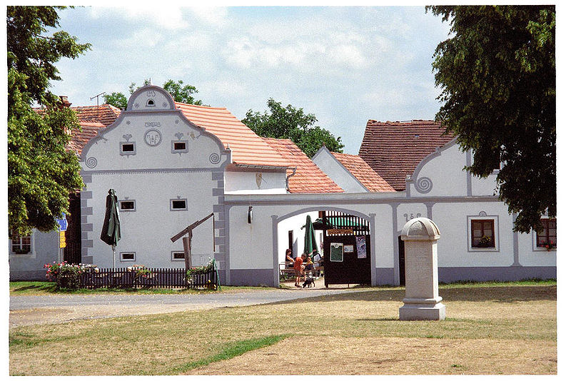
HOLAŠOVICE
OLOMOUC – SLOUP NEJSVĚTĚJŠÍ TROJICE

Slide 15
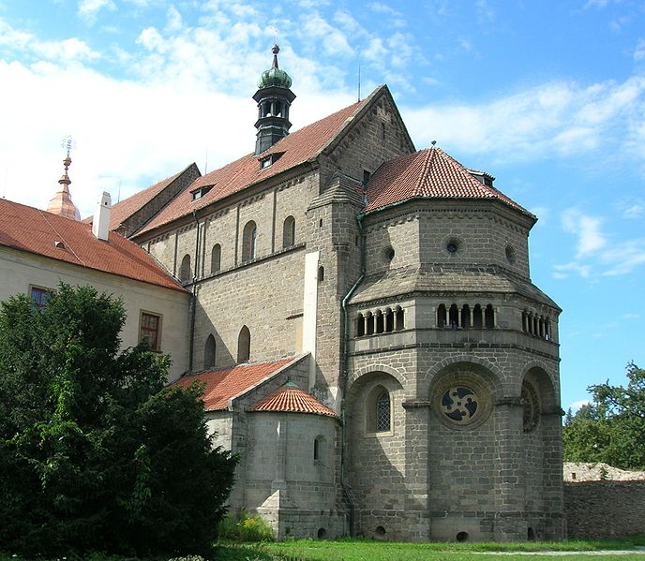
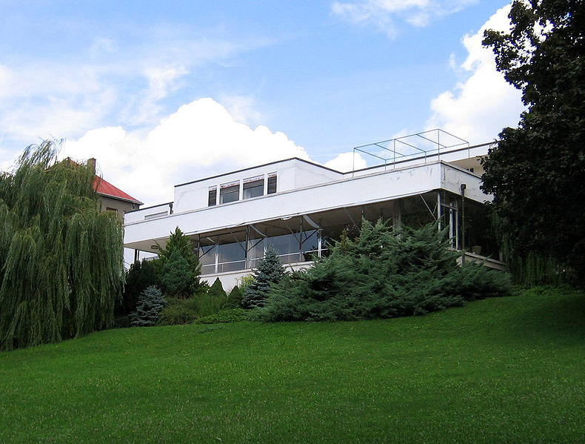
BRNO – VILA TUGENDHAT
TŘEBÍČ – BAZILIKA SV. PROKOPA

Slide 16
ÚKOL Č. 1
VYMYSLI VLAJKU ORGANIZACE UNESCO

Slide 17
ÚKOL Č. 2
POMOCÍ ATLASU NAPIŠ KE KAŽDÉMU MĚSTU KRAJ, DO KTERÉHO PATŘÍ.

Slide 18
PRAHA
KUTNÁ HORA
TELČ
TŘEBÍČ
OLOMOUC
HOLAŠOVICE
BRNO
KROMĚŘÍŽ
LITOMYŠL
ŽĎÁR NAD SÁZAVOU
ČESKÝ KRUMLOV
LEDNICE
PRAHA
STŘEDOČESKÝ KRAJ
VYSOČINA
VYSOČINA
OLOMOUCKÝ
JIHOČESKÝ
JIHOMORAVSKÝ
ZLÍNSKÝ
PARDUBICKÝ
VYSOČINA
JIHOČESKÝ
JIHOMORAVSKÝ

Slide 19
BIBLIOGRAFICKÉ CITACE
DOHŇANSKÝ, Tadeáš. Prague Montage.jpg [online]. 2.dubna 2010. [cit. 2011-03-02]. Dostupný pod licencí Creative Commons na WWW:<http://cs.wikipedia.org/wiki/Soubor:Prague_Montage.jpg>.
WEINGARTZ, Hans. Telc109.jpg [online]. 11.července 2009. [cit. 2011-03-02]. Dostupný pod licencí Creative Commons na WWW:<http://cs.wikipedia.org/wiki/Soubor:Telc109.jpg>.
PRAZAK. Zelená hora - poutní kostel.jpg [online]. 6.září 2006. [cit. 2011-03]. D02ostupný pod licencí Creative Commons na WWW:<http://cs.wikipedia.org/wiki/Soubor:Zelen%C3%A1_hora_-_poutn%C3%AD_kostel.jpg>.
STRZELECKI, Jerzy. Cesky Krumlov - panorama.jpg [online]. 15.ledna 2008. [cit. 2011-03-02]. Dostupný pod licencí Creative Commons na WWW:<http://cs.wikipedia.org/wiki/Soubor:Cesky_Krumlov_-_panorama.jpg>.
STRZELECKI, Jerzy. KUTNA HORA (js) 7.jpg [online]. 2.listopadu 2007, 16:01. [cit. 2011-03-02]. Dostupný pod licencí Creative Commons na WWW:<http://cs.wikipedia.org/wiki/Soubor:KUTNA_HORA_%28js%29_7.jpg>.
ACP. Lednice castle.jpg [online]. 22.května 2005. [cit. 2011-03-02]. Dostupný pod licencí Creative Commons na WWW:<http://cs.wikipedia.org/wiki/Soubor:Lednice_castle.jpg>.
[cit. 2011-03-02]. Dostupný pod licencí Creative Commons na WWW:<http://cs.wikipedia.org/wiki/Soubor:Flower_Garden_Kromeriz.jpg>.
[cit. 2011-03-02]. Dostupný pod licencí Creative Commons na WWW:<http://cs.wikipedia.org/wiki/Soubor:Litomysl3.jpg>.
HAWKINS, Andy. Holašovice.jpg [online]. 21.června 2005. [cit. 2011-03-02]. Dostupný pod licencí Creative Commons na WWW:<http://cs.wikipedia.org/wiki/Soubor:Hola%C5%A1ovice.jpg>.
MAŇAS, Michal. Holy Trinity Column-2.jpg [online]. 31.října 2005, 20:43. [cit. 2011-03-02]. Dostupný pod licencí Creative Commons na WWW:<http://cs.wikipedia.org/wiki/Sloup_Nejsv%C4%9Bt%C4%9Bj%C5%A1%C3%AD_Trojice_%28Olomouc%29>.
[cit. 2011-03-02]. Dostupný pod licencí Creative Commons na WWW:<http://cs.wikipedia.org/wiki/Soubor:Vila_Tugendhat.jpg>.
NOSTRIFIKATOR. Trebic podklasteri bazilika velka apsida.jpg [online]. 20.srpna 2006. [cit. 2011-03-02]. Dostupný pod licencí Creative Commons na WWW:< http://cs.wikipedia.org/wiki/Soubor:Trebic_podklasteri_bazilika_velka_apsida.jpg >.

